Slide 2
Нуждина Марина и Савченко Анна В. Моцарт Соната Ре мажор 1 ч.

Slide 3
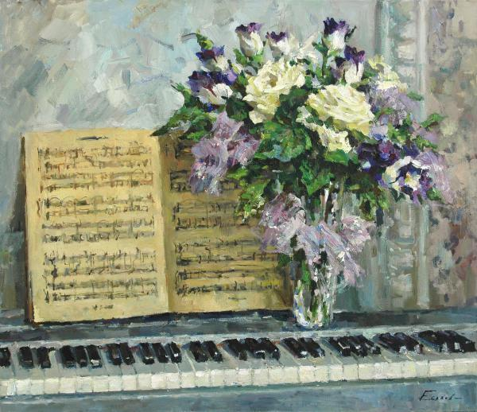
Цапкова Лиза В. Гиллок Этюд

Slide 4
Митина София И. Кореневская Танец

Slide 5
Сигуткина Виктория И. Берлин «Обезьянки на дереве»

Slide 6
Шерстнёва Полина П. Чайковский Полька

Slide 7
Сайфутдинова Амина С. Майкапар Вальс

Slide 8
Сизова Лейла Э. Григ Халлинг

Slide 9
Балаева София Д. Шостакович Полька

Slide 10
Савченко Анна С. Прокофьев Вальс

Slide 11
Мухаметдинова Регина Н. Жиганов Вальс

Slide 12
Миронова Татьяна Ф. Бургмюллер «Буря»

Slide 13
Мирзаянова Виктория Л. Боккерини Менуэт Иллюстратор Исламова Е.в.

Slide 14
Тимофеева Аделина Б. Фоконье «В мечтах» Иллюстратор Исламова Е.В.

Slide 15
Нуждина Марина Ф. Мендельсон Песня без слов ля минор

Slide 16
Хабибуллина Алия В. Азарашвили Ностальгия

Slide 17
Цапкова Мария А. Лядов Баркаролла

Slide 18
Грицкова Анна А. Лядов Этюд Ля бемоль мажор

Slide 19
Миронова Елена Анатольевна Н. Жиганов Прелюдия

Slide 21
Спасибо за внимание!

